Slide 1
Twig - Symfony Le Moteur de Template flexible, rapide et sécurisé pour PHP

Slide 2
Twig - Symfony
Un Template est en fait un fichier texte qui peut générer tous les formats basés sur du
texte (HTML, XML, CSV, JSON, Latex, ...).
Généralement on utilise des templates "PHP", c’est à dire mêlant du code texte
(souvent HTML) et du PHP.
Ensuite tout cela est interprété, et traduit en quelque chose d’affichable (souvent du HTML).
Cette solution est pratique et rapide à mettre en place, mais syntaxiquement lourde à
écrire, et souvent rejetée par les intégrateurs qui n’aiment pas écrire du PHP.
De nombreux Framework utilisent donc des moteurs de Template ne se basant pas sur PHP directement. (en réalité, tout le code sera traduit en PHP, puis en HTML ensuite).

Slide 3
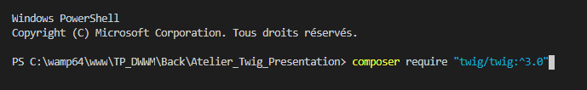
Twig Installation dans un Projet - Symfony
Pour installer Twig dans un projet PHP il faut déjà installer Composer qui est le gestionnaire de dépendance pour les projets PHP.
Rdv sur https://getcomposer.org/ pour obtenir la version adaptée à votre système d’exploitation.
Vous devez créer un répertoire de projet sur votre serveur, par exemple Atelier_Twig et ouvrir une fenêtre de terminale dans ce dossier.
Ce qui aura pour effet d’installer Twig dans votre projet. Un répertoire Vendor sera créé ainsi que 2 fichiers composer.json et composer.lock.
Vous devrez créer par exemple un script d’entrée pour votre application index.php et un répertoire templates qui contiendra tous vos fichiers Twig.

Slide 4
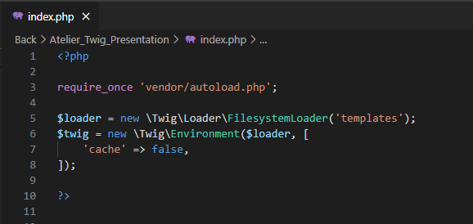
Twig Installation dans un Projet - Symfony
Anatomie de votre fichier index.php de démarrage :

Slide 5
Twig - Syntaxe - Symfony
Le moteur de Template de Symfony est Twig qui utilise 3 notations :
{{ ... }} "Dit quelque chose" : permet d’écrire une variable ou le résultat d’une expression
{% ... %} "Fait quelque chose" : permet de contrôler la logique du Template.
Permet l’exécution de fonctionnalités comme les boucles ou les tests.
{# ... #} "Commente quelque chose" : Permet d’écrire un commentaire.
Twig utilise aussi la notion de filtre (noté avec |). Qui permet de faire des manipulations sur les variables.

Slide 6
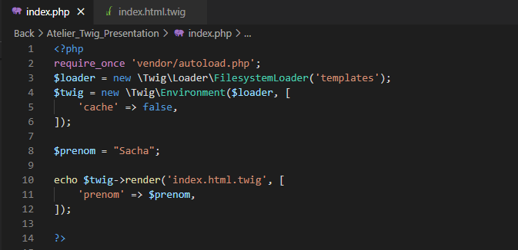
Twig Installation dans un Projet - Symfony
Enrichissement de votre fichier index.php et liaison avec le fichier Twig index.html.twig
Avec en prime, la façon de passer une variable au fichier Twig

Slide 7
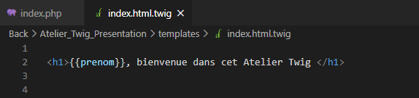

Twig Installation dans un Projet - Symfony
Au niveau du script Twig : index.html.twig
Pour obtenir ce rendu dans votre navigateur lorsque vous demandez le script index.php

Slide 8
Twig - Syntaxe - Symfony
Twig intègre une très longue liste de tags, de filtre et de fonctions que vous pouvez retrouver dans la documentation officielle : https://twig.symfony.com/.
Vous pouvez également créer vos propres filtres ou fonctions.
Twig intègre également les structures de contrôles classiques
{% if ... %} ... {% elseif ... %} ... {% else %} ... {% endif %}
{% for ... in ... [if ... ] %} ... {% endfor %}

Slide 9
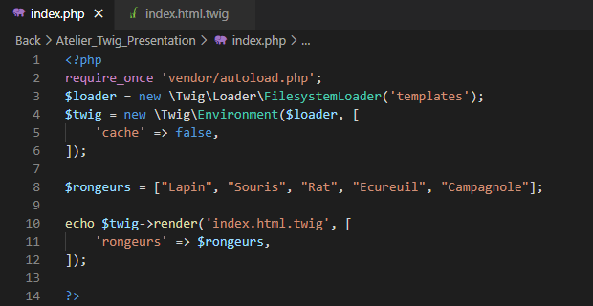
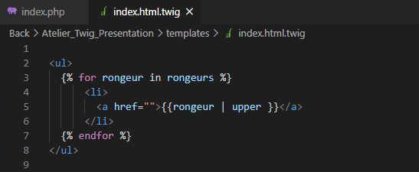
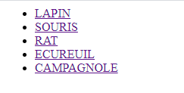
Twig Installation dans un Projet - Symfony
Un autre exemple avec utilisation d’une boucle for :

Slide 10
Twig - Héritage et Blocks - Symfony
Il est fréquent dans un projet d’avoir des éléments communs à chacune des pages (header, menu, footer, ...). La logique de Symfony et d’un Framework en général, consiste à ne jamais dupliquer du code. Ainsi, il ne devrait y avoir qu’une seule fois la structure du site web qu’on pourrait réutiliser autant de fois que nécessaire.
C’est possible avec les templates et TWIG. Nous allons définir une base, et dans cette base définir des emplacements dans lesquels nous pourrions venir mettre les éléments en fonction de la page choisie.
Dans TWIG cela s’appelle des blocks.
Prenons le fichier layout.html.twig par défaut :

Slide 11
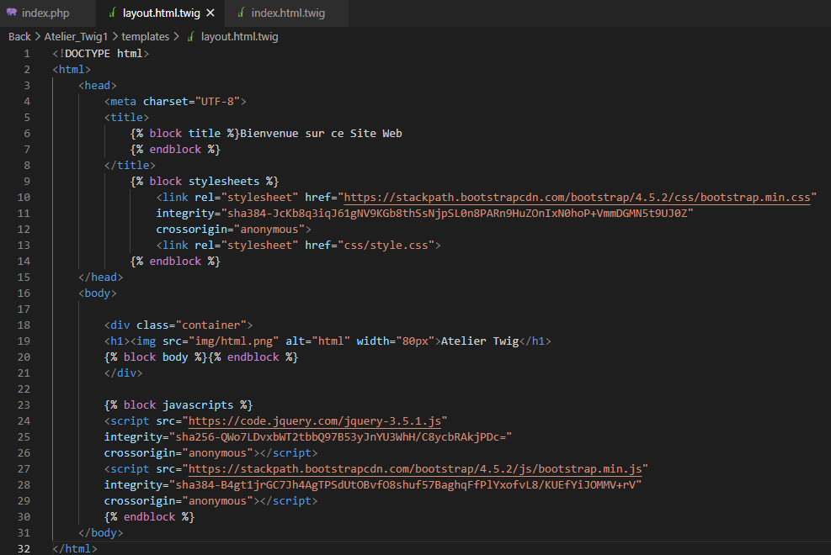
Twig - Héritage et Blocks - Symfony
Dans le layout de base, nous voulons intégrer BootStrap, JQuery et BootStrap JS
Puis une base avec un titre h1 qui contient une image.

Slide 12
Twig - Héritage et Blocks - Symfony
Ce Template définit le squelette du document HTML.
Il ne devrait y avoir qu’une seule fois ce type de code dans votre projet. Les blocks sont identifiés avec les ligne {% block nom %}.
Le Template définit ici 4 blocks : title, stylesheets, body et javascripts
C’est à dire qu’à chaque fois qu’on va utiliser ce Template (de façon héritée) on pourra définir le contenu de chacun de ces 4 blocks, sans modifier le reste de la structure.

Slide 13
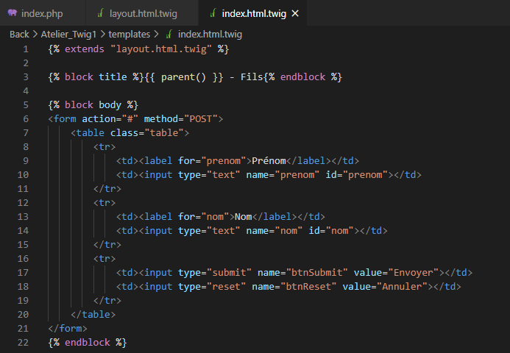
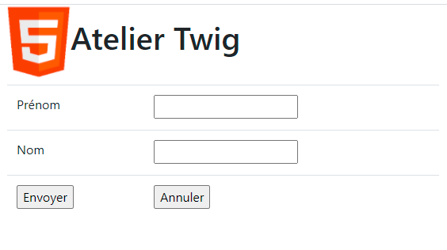
Twig - Héritage et Blocks - Symfony

Slide 14
Twig - Héritage et Block - Symfony
Ce Template index.html.twig est un Template enfant/fils du Template parent layout.html.twig.
La ligne 1, permet de définir que ce Template "hérite" (extends) du Template layout.html.twig.
C’est grâce à cette ligne que l’on peut écrire dans les blocks existant.
Remarque, il n’est pas nécessaire de définir dans l’enfant tous les blocks présents dans le parent.

Slide 15
CRÉDITS
OEUVRE COLLECTIVE DE L’AFPA
Sous le pilotage de la DIIP
et du centre sectoriel Tertiaire
EQUIPE DE CONCEPTION
M. Restoueix Sacha (Formateur)
Date de mise à jour : 08/01/2021
Date de dépôt légal : 2021
----
© AFPA 2020
Reproduction interdite
Article L 122-4 du code de la propriété intellectuelle.
« Toute représentation ou reproduction intégrale ou partielle faite sans le consentement de l’auteur ou de ses ayants droits ou ayants cause est illicite. Il en est de même pour la traduction, l’adaptation ou la reproduction par un art ou un procédé quelconques ».

